Slide 1
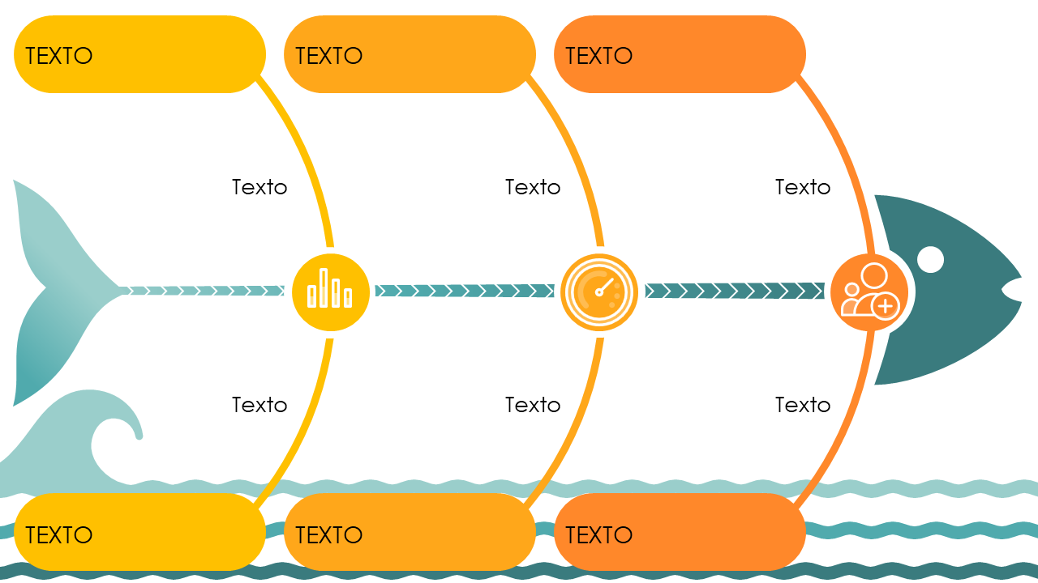
Plantilla de diagrama de causa-efecto con símbolos para PowerPoint
Cuándo se debe usar esta plantilla: Este diagrama de causa-efecto es perfecto en entornos colaborativos, como talleres o reuniones de equipo, en los que es esencial visualizar la relación entre varios factores y un objetivo central. La plantilla puede ser una herramienta para aquellos equipos de desarrollo de productos que necesitan realizar el seguimiento de los problemas hasta llegar a los factores operativos, técnicos o humanos. Los equipos de marketing pueden usar el diagrama para analizar los elementos de la campaña e identificar los diferentes factores que influyen en los resultados.
Funciones notables de la plantilla: En el diagrama, se utilizan símbolos fáciles de entender para categorías como recursos humanos, procesos e investigación. La ubicación de los símbolos lo ayuda a organizar fácilmente los pensamientos y debates en torno al problema central, mientras que, con el diseño colorido de la plantilla, se logra mejorar su atractivo visual.

Slide 2



Recursos humanos (Gente)
Métodos/Procesos
Código
Fallo en el cumplimiento del proyecto
Falta de revisión de pares (peer review), lo que lleva a código no mantenible y la aprobación de los entregables con retrasos de tiempo
Fallos de rendimiento con procesos mayores a 2 segundos de latencia en los mapas emocionales y falta de documentación
Falta de equipos multidisciplinarios y ausencia de personal clave para el proyecto
Incompatibilidad con los navegadores o dispositivos y que el sistemas sea difícil de usar/entender
Sobrepasar el presupuesto estimado y que el diseño final no cumpla con las expectativas de funcionalidad
Fallos con en la disponibilidad del sistema o perdida de datos
Pruebas y calidad
Alcance
Infraestructura

